Slide 1
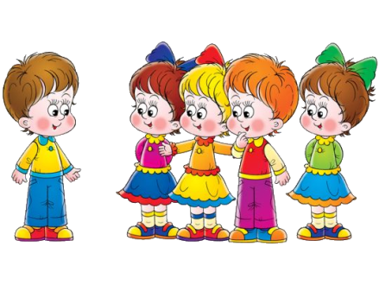
ПОНЯТИЕ ИГРОВЫХ ТЕХНОЛОГИЙ В ДОУ
МБДОУ № 19, г. Армавир
Составитель: старший воспитатель Панфилова В.А.

Slide 2
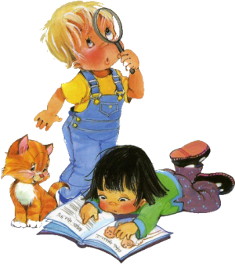
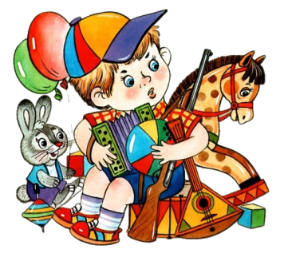
«Игровая технология» должна отвечать психологически обоснованным требованиям к использованию игровых ситуаций в обучающем процессе в детском саду, создавая ребенку возможность принятия на себя роли действующего в игровой ситуации персонажа. Такая организация совместной деятельности педагога и ребенка является средством, воссоздающим некоторые элементы игры, и способствует преодолению разрыва, возникающего при переходе от ведущей игровой к учебной деятельности.
Игра или элементы игры, целесообразно включенные в обучение, придают учебной задаче конкретный, актуальный смысл, мобилизуют мыслительные, эмоциональные и волевые силы детей, ориентируют их на решение поставленных задач.

Slide 3
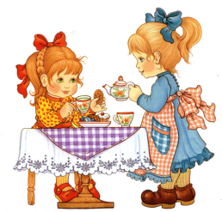
Виды педагогических технологий
«Здоровьесберегающая» технология
Технология «ТРИЗ»
Технология «Проблемного обучения»
Технология «Марии Монтессори»
«Игровая» технология и др

Slide 4
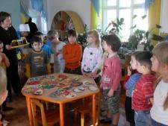
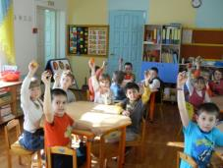
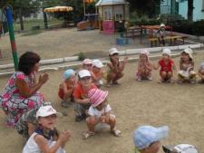
Использование игровых технологий в педагогическом процессе дошкольного образовательного учреждения положительно влияет на качество образовательного процесса и позволяет осуществлять текущую коррекцию его результатов, так как обладает двойной направленностью: на повышение эффективности воспитания и обучения детей и на снятие отрицательных последствий образования.

Slide 5
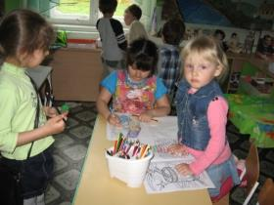
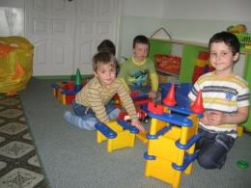
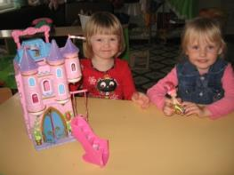
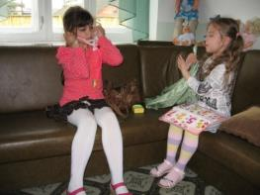
С помощью игровых технологий мы развиваем у детей психические процессы:
Игровые технологии, направленные на развитие восприятия
Игровые технологии могут быть направлены и на развитие внимания
Игровые технологии помогают в развитии памяти
Игровые технологии способствуют развитию мышления ребенка
С помощью игровых технологий развиваются и творческие способности ребенка
Формирования интеллектуальной готовности к школе

Slide 6
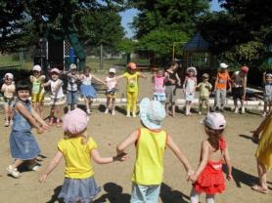
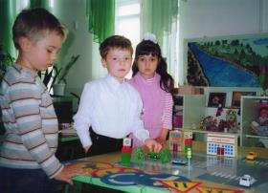
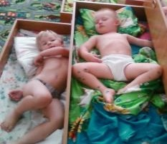
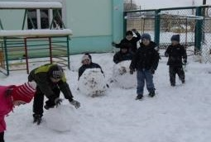
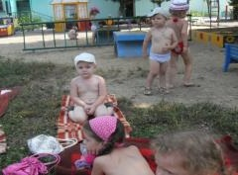
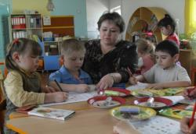
Важной особенностью игровых технологий, которые используют воспитатели-педагоги в своей работе, является то, что игровые моменты проникают во все виды деятельности детей: труд и игра, учебная деятельность и игра, повседневная бытовая деятельность, связанная с выполнением режима и игра.

Slide 7
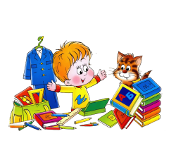
Игровая технология
строится как целостное образование, охватывающее определенную часть учебного процесса и объединенное общим содержанием, сюжетом, персонажем.
в нее включаются последовательно игры и упражнения, формирующие умение выделять основные, характерные признаки предметов, сравнивать, сопоставлять их;
группы игр на обобщение предметов по определенным признакам;
группы игр, в процессе которых у дошкольников развивается умение отличать реальные явления от нереальных;
группы игр, воспитывающих умение владеть собой, быстроту реакции на слово, фонематический слух, смекалку и др.
При этом игровой сюжет развивается параллельно основному содержанию обучения, помогает активизировать учебный процесс, осваивать ряд учебных элементов.
Составление игровых технологий из отдельных игр и элементов - забота каждого воспитателя.

Slide 8
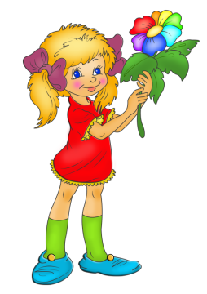
СПАСИБО ЗА
ВНИМАНИЕ
Старший воспитатель МБДОУ № 19: Панфилова В.А.
г. Армавир

